Slide 1
МУНИЦИПАЛЬНОЕ ДОШКОЛЬНОЕ ОБРАЗОВАТЕЛЬНОЕ БЮДЖЕТНОЕ УЧРЕЖДЕНИЕ «МУРИНСКИЙ ДСКВ №3»
(МДОБУ «Муринский ДСКВ №3»)
ИТОГОВЫЕ МЕРОПРИЯТИЯ
ЗА ЯНВАРЬ МЕСЯЦ
г. МУРИНО
2022 год

Slide 2
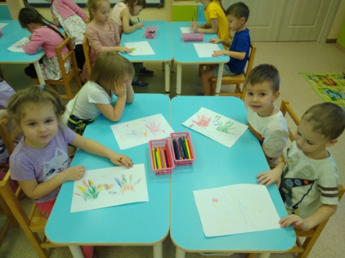
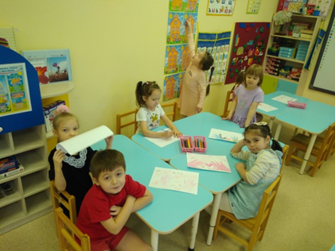
11 января в группе «Жемчуженки» прошло мероприятие посвященное Всемирному дню «Спасибо».
Слова благодарности обладают магическими свойствами — с их помощью люди дарят радость друг другу, выражают внимание и передают положительные эмоции — то, без чего наша жизнь стала бы скудной и мрачной.
Ребята в ходе беседы узнали смысл слова «спасибо», вспомнили вежливые слова, и учились хорошим манерам.

Slide 3
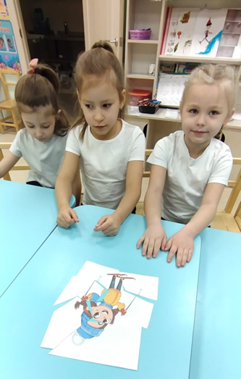
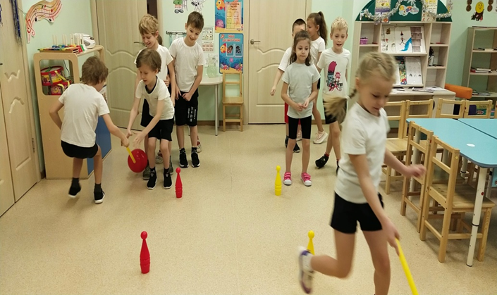
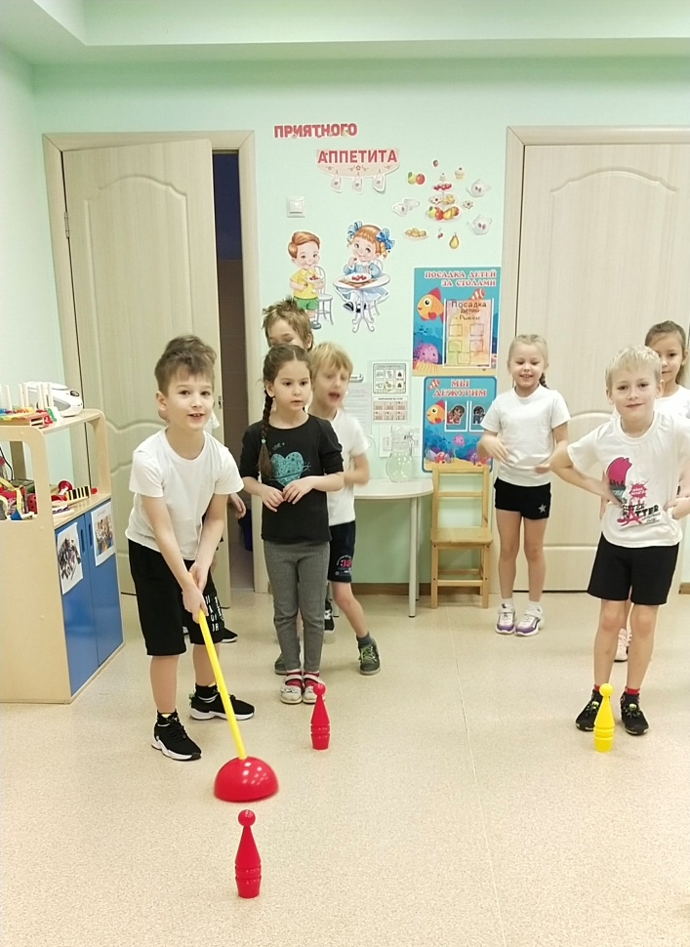
В январе в группе «Дельфинчики» прошла викторина «Зимушка – зима».
К ребятам в гости заглянула Зима принесла с собой загадки, да испытания для ребят, которые они с удовольствием прошли.

Slide 4
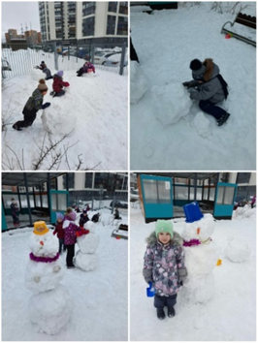
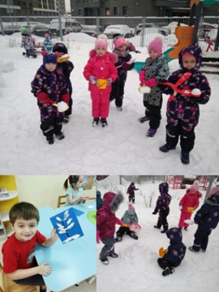
В январе ребята группы «Жемчуженки» приняли участие в акции «Любим снег».
Педагоги развивали у ребят позитивное отношение к времени года – зиме, к снегу и важности его уборки для беспрепятственного передвижения людей, техники и др.

Slide 5
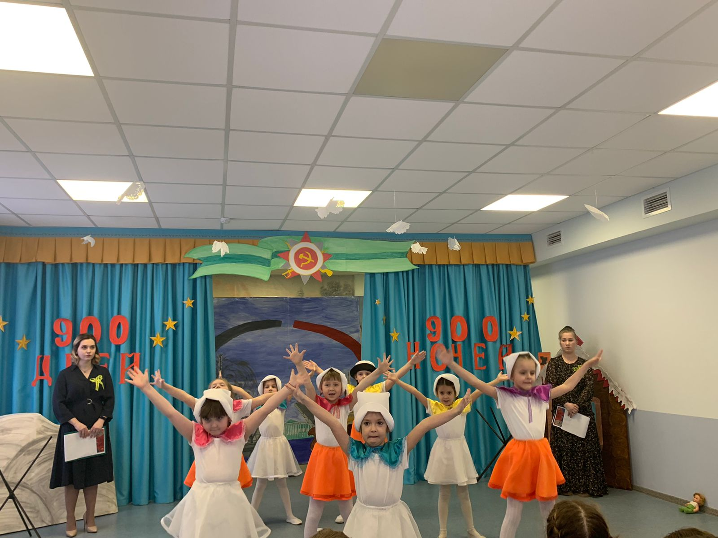
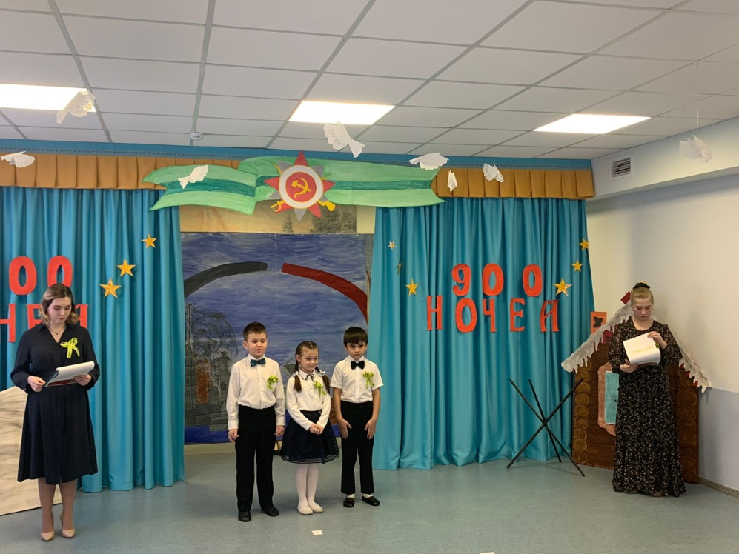
В конце января в нашем детском саду традиционно прошло мероприятие посвященное «Дню снятия блокады Ленинграда».
Данное мероприятие посвящено одному из дней воинской славы – окончательному освобождению Ленинграда от немецкой блокады 27 января 1944 года.
В наши дни нельзя оставаться равнодушными, глядя на героизм людей, оборонявших и защищавших Ленинград, стоящих насмерть, только бы не пропустить врага. Нельзя забывать о тех страшных событиях.

Slide 6
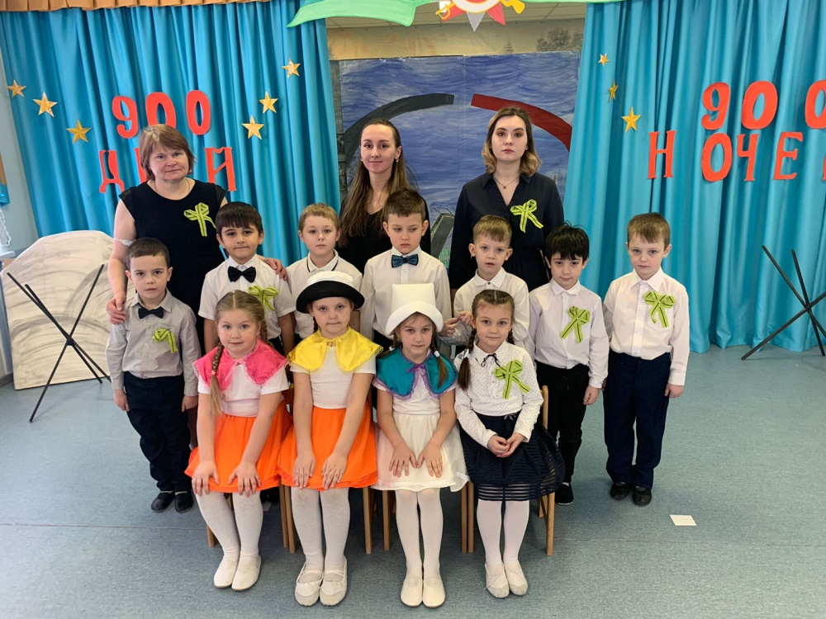
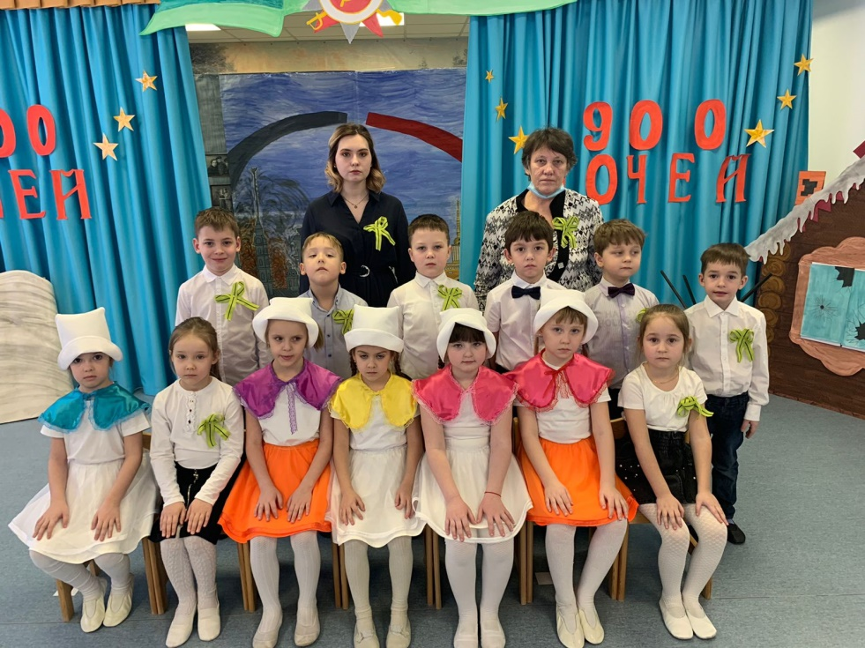
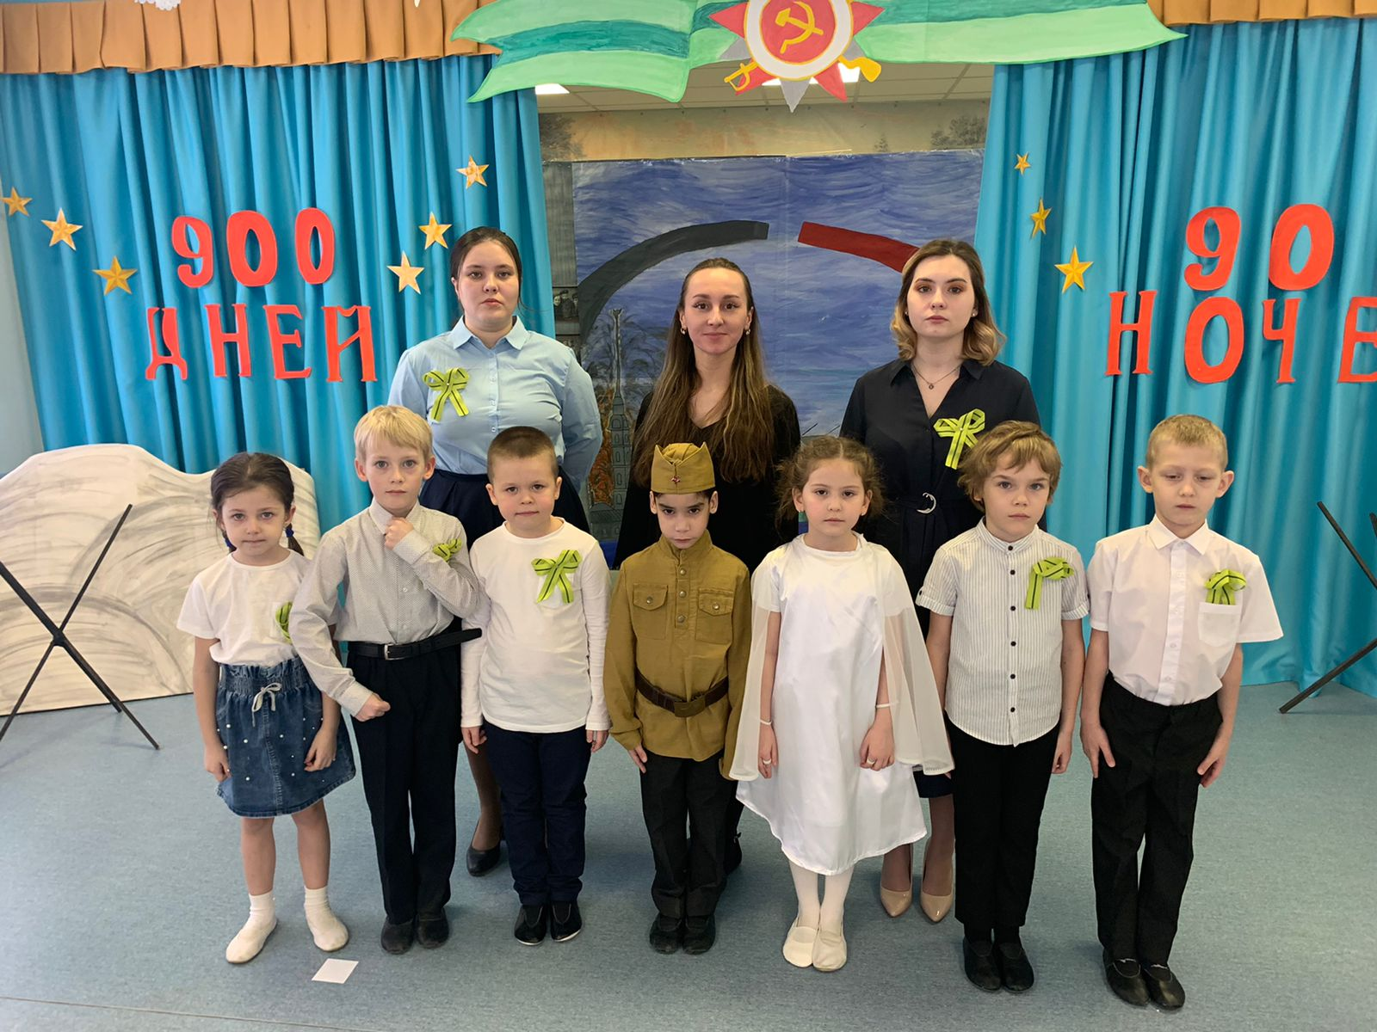

Slide 7
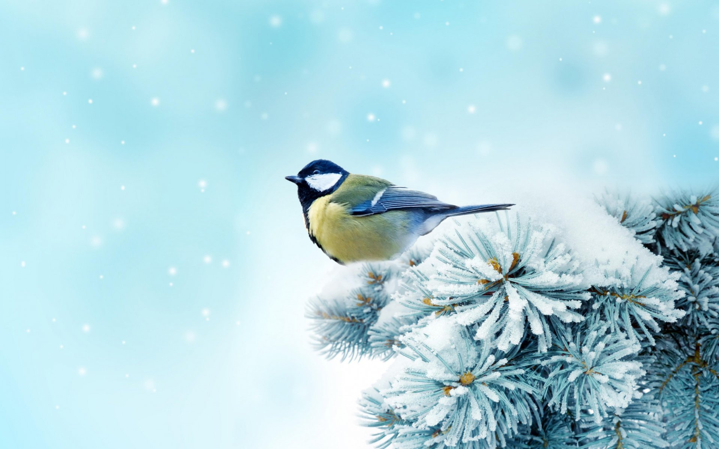
САСИБО ЗА ВНИМАНИЕ !

